Slide 1

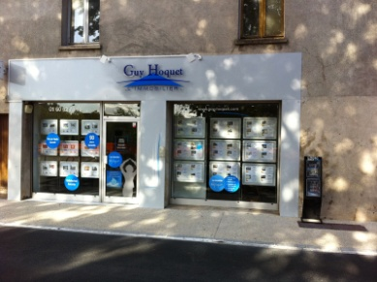
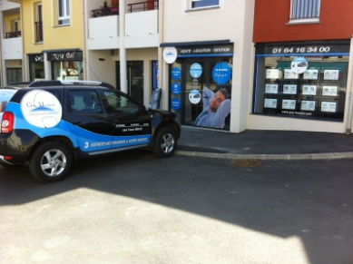
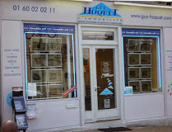
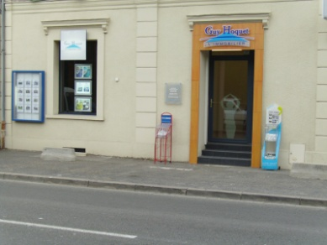

Bienvenue dans l’univers de l’immobilier garanti.
GUY HOQUET, c’est 4 agences de proximité à votre service.
Toute l'équipe est heureuse de vous accueillir en agence du Lundi au Samedi,
de 9h30 à 12h30 et de 14h à 19h pour vous faire découvrir notre sélection de biens immobiliers, mis à jour quotidiennement pour trouver le produit qui répondra à vos attentes...
51 rue du Général Leclerc
77170 Brie-Comte-Robert
01.60.62.73.13
28 rue Jean Jaurès
Résidence du Cygne
77170 Coubert
01.64.16.34.00
71 Avenue du Général de Gaulle
77330 Ozoir-la-Ferrière
01 60 02 02 11
10 rue de Paris
77390 Guignes
01.64.42.80.78

Slide 2

Les conseillers Guy Hoquet vont changer la relation que vous avez avec l'immobilier en inventant de nouvelles garanties :
le Prix de Vente Garanti
le Délai Garanti
l'Assistance et Suivi Garantis

Slide 3


Appartement
BRIE-COMTE-ROBERT
5 pièce(s) - 162.00 m²
353 500 €
DIAGNOSTIC ENERGETIQUE:
- Proche toutes commodités
- 162 m² habitables
- une grande entrée
- un vaste séjour de 70 m²
- cuisine aménagée et équipée
- 2 chambres dont 1 avec dressing
- salle de bains + douche
- Terrasse
- Cave + places de parking
Réf.: 5103

Slide 4
Appartement
BRIE-COMTE-ROBERT
5 pièce(s) - 164.00 m²
370 000 €
DIAGNOSTIC ENERGETIQUE:
-Dans quartier calme
-Superbe loft de + de 160m²
-Séjour triple de 80m²-
-2 chambres (3e possible)
-Salle de bains + douche
-WC
-Parking en sous sol
-Parking extérieur
-Vaste cave
Réf.:4670

Slide 5
Maison
Ozoir-La-Ferrière
8 pièce(s) - 276.51 m²
698 250 €
DIAGNOSTIC ENERGETIQUE:
-Domaine d'Arminvilliers
-Cuisine indépendante
-Séjour double
-Salle à manger
-Buanderie
-Un double garage
-Mezzanine
-5 chambres
-Une suite parentale
-Salle de bains
-Salle d'eau,
-WC séparés
-Dressing
Réf.:6480

Slide 6
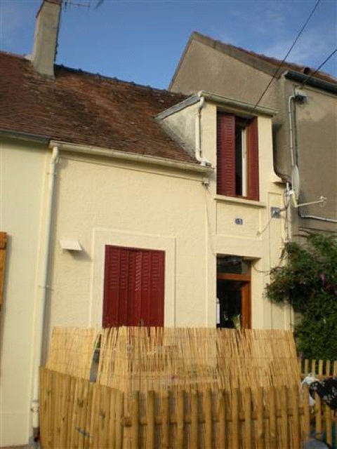
Maison
Guignes
3 pièce(s) - 58.00 m²
185 000 €
DIAGNOSTIC ENERGETIQUE:
-Briarde
-Pièce de vie avec cuisine
-Salle de bains-wc.
-2 chambres
-Grenier
-Cave aménagée en buanderie.
-Cour sur l'arrière de la maison.
-Garage de 25 m² +mezzanine
Réf.:4581

Slide 7
Maison
VERNEUIL-L’ETANG
5 piece(s) – 93.5 m²
229 000 €
DIAGNOSTIC ENERGETIQUE:
-Maison sur vide sanitaire
-Grande entrée avec placards
-Belle cuisine
-Accès garage d'environ 32 m²
-Beau séjour salon
-3 chambres.
-Un terrain clos de 530 m²
Réf.:4837

Slide 8
Maison
SOLERS
8 piece(s) – 135.00 m²
295 000€
DIAGNOSTIC ENERGETIQUE:
-Charmante briarde
-Surface au sol d'environ 190 m²
-Un espace ouvert salon
-Cuisine américaine
-Véranda (55 m2)
-une salle de bains
-6 chambres
-Une salle d'eau
-Une mezzanine sous combles
-Un garage
-Une grande terrasse
-Un jardin d'agrément
Réf.:417

Slide 9
Maison
CRISENOY
5 piece(s) – 106.31 m²
190 000€
DIAGNOSTIC ENERGETIQUE:
-Maison briarde
-Une entrée sur pièce principale
-Salle d'eau
-WC
-Cuisine meublée
-Véranda
-Cuisine d'été
-Palier
-3 chambres
-Grenier aménageable
-Un terrain d'environ 260 m²
-Garage
Réf.:4824

Slide 10
Maison
BRIE-COMTE-ROBERT
5 pièce(s) - 220.00 m²
298 000€
DIAGNOSTIC ENERGETIQUE:
-Plein centre ville
-Maison de ville
-5 pièces
-Vaste garage
-Grenier à aménager
-Jardinet.
-Loft possible.
Réf.:4843

Slide 11
Appartement
COUBERT
3 pièce(s) – 66,95 m²
200 000 €
DIAGNOSTIC ENERGETIQUE:
-Dans résidence sécurisée
-Type F3
-Double séjour
-Cuisine ouverte
-2 chambres
-salle de bains + wc
-2 places de parking
Réf.: 689

Slide 12
Maison
OZOUER-LE-VOULGIS
5 piece(s) – 65.00 m²
219 000 €
DIAGNOSTIC ENERGETIQUE:
-Briarde de 65 m²
-Grenier aménageable de 65 m²
-Un terrain d'environ 260 m²
Réf.:4792

Slide 13
Maison
VERNEUIL-L’ETANG
8 piece(s) – 125.00 m²
225 000 €
DIAGNOSTIC ENERGETIQUE:
-5 chambres
-Un bureau
-Salle de bains
-WC
-Séjour/Salon d'environ 40 m²
+ Cheminée
-Cuisine aménagée
-Garage
-Un terrain clos de 500 m²
Réf.:4793

Slide 14
Maison
BREAU
6 piece(s) – 153.00 m²
367 500 €
DIAGNOSTIC ENERGETIQUE:
-Maison individuelle
-Séjour/salon
-Cuisine récente ouverte équipée
-Cellier
-WC
-Salle d'eau
-Un bureau
-Grand dégagement dressing
-4 chambres placards
-Une suite parentale d'env. 45m²
-Garage de 45 m²automatisé
-Chalet en bois
-Piscine HS
-Un terrain clos et sans
vis-à-vis de plus de 1300 m²
Réf.:4786

Slide 15
Appartement
SOIGNOLLES-EN-BRIE
3 pièce(s) – 60,00 m²
163 000 €
DIAGNOSTIC ENERGETIQUE:
-Une entrée
-Salle de bains et wc séparés
-Cuisine équipée ouverte
-2 chambres avec placards
-Possibilité d'aménager une
grande pièce dans les combles
-Un emplacement de parking
Réf.:755

Slide 16
Appartement
COUBERT
2 piece(s) – 53,26 m²
162 000€
DIAGNOSTIC ENERGETIQUE:
-Petite copropriété
-Entrée individuelle
-Séjour
-Cuisine US équipée
-Salle de bains
-Une chambre
-WC
-Dressing
-Un jardin exposé sud
-Terrasse avec pergola
-Abri de jardin
-Une place de parking
Réf.: 760

Slide 17


Retrouvez aussi tout nos biens sur notre site internet et nos pages Facebook.
www.guyhoquetbrie.fr
Guy Hoquet Brie Comte Robert
Guy Hoquet Coubert

Slide 18
Appartement
GUIGNES
2 piece(s) – 38,00 m²
115 000€
DIAGNOSTIC ENERGETIQUE:
- Duplex refait
- Entrée
- Séjour
- Cuisine ouverte équipée
et aménagée
- WC
- Une pièce en mezzanine
- Salle de bains
- Place de parking.
- Aucuns Travaux à Prévoir
Réf.:4523

Slide 19
Appartement
BRIE-COMTE-ROBERT
2 piece(s) – 26,64 m²
139 000€
DIAGNOSTIC ENERGETIQUE:
- Entrée
- Cuisine aménagée et équipée
- Salon
- Chambre
- Salle de bains avec WC
- Refait à neuf au goût du jour
Réf.:4863

Slide 20
Maison
OZOIR-LA FERRIERE
5 pièce(s) – 140,97 m²
349 000 €
DIAGNOSTIC ENERGETIQUE:
- Maison individuelle
élevée sur sous-sol total
- Sous-sol total aménagé
- Double séjour avec poêle à bois
- Cuisine indépendante aménagée
et équipée
- Grand palier avec rangements
- 3 chambres
- Salle de bains avec douche
Réf.:722

Slide 21
Maison
OZOUR LE VOULGIS
7 pièce(s) – 130,00 m²
247 000 €
DIAGNOSTIC ENERGETIQUE:
- Séjour/salon cheminée
- Belle cuisine équipée
et aménagée
- Wc
- Dégagement grand placard
- Un bureau
- 4 chambres
- Salle d'eau
- Une suite parentale
- Salle de bains et wc
- Un terrain clos de plus 230 m²
Réf.:4935

Slide 22
Maison
OZOUR LE VOULGIS
8 pièce(s) – 148,00 m²
294 900 €
DIAGNOSTIC ENERGETIQUE:
- Séjour cheminée insert et
un salon en demi niveau
- Cuisine équipée et aménagée
- 2 chambres
- salle de bains
- wc
- Mezzanine ouverte sur le salon
- Une magnifique pièce
de plus de 50 m² au sol à
modifier selon votre imagination
- Terrain clos d'environ 1000 m²
Réf.:4977

Slide 23
Maison
GUIGNES
7 pièce(s) – 250,00 m²
466 360 €
DIAGNOSTIC ENERGETIQUE:
- Maison sur sous sol total
- Une entrée
- Cuisine équipée et aménagée
- Séjour triple
- Salle de bains
- wc
- Mezzanine
- 4 chambres dont une suite parentale
- Une grande salle d'eau
- Garage non attenant
- 2000 m² de terrain
- Piscine chauffée et couverte
Réf.:4926

Slide 24
Maison
SOIGNOLLES
6 pièce(s) – 210,00 m²
540 000 €
DIAGNOSTIC ENERGETIQUE:
- Séjour et salle à manger
- Cuisine équipée
- Une buanderie
- wc
- 3 belles chambres
+ une chambre sous toit
- Salle de bains
- Une salle d'eau
- Cave à vin
- Dépendances
- Un terrain de 1800 m²
Réf.: 650

Slide 25
Appartement
SOIGNOLLES
4 pièce(s) – 82,12 m²
205 000 €
DIAGNOSTIC ENERGETIQUE:
- Dans parc arboré
- Cuisine aménagée et équipée
- Séjour avec cheminée
- 2 chambres
- Salle d'eau
- Grenier
Une place de parking
Réf.:629

Slide 26
Maison
VILLECRESNES
3 pièce(s) – 67,00 m²
258 000 €
DIAGNOSTIC ENERGETIQUE:
- Entrée
- Cuisine
- Séjour
- 2 Loggias
- 2 Chambres
- Salle de bain
- WC
- 1 Box
- Jardin privatif
Réf.:5016

Slide 27
Appartement
OZOUER-LE-VOULGIS
3 pièce(s) – 80,00 m²
199 000 €
DIAGNOSTIC ENERGETIQUE:
- Entrée avec placard
- Séjour avec cheminée
- Cuisine moderne
entièrement équipée
- Salle de bains neuve + WC
- 2 chambres
- Dressing + rangements
- Grenier à aménager
- Cave voutée,
- Terrasse
- Un jardin de 125 m²
Réf : 4932

Slide 28
Appartement
BRIE COMTE ROBERT
4 pièce(s) – 80,00 m²
259 000 €
DIAGNOSTIC ENERGETIQUE:
- Entrée
- Cuisine équipée neuve
- Séjour de 27.68 m² + balcon – 2 Chambre avec placard
- Salle de bains + baignoire
- Mezzanine
- bureau
- Cave
- 2 places de stationnement sécurisées boxable
Réf : 5060

Slide 29
Appartement
BRIE COMTE ROBERT
4 pièce(s) – 74,90 m²
259 500 €
DIAGNOSTIC ENERGETIQUE:
- F3 en duplex
- Séjour lumineux + balcon
- cuisine équipée et aménagée
- 2 chambres avec placard
- salle de bains + wc
- Buanderie
- Une vaste mezzanine avec
salle de jeux pouvant être
aménagée en troisième chambre
- Cave
- 2 places de stationnement en
sous-sol.
Réf : 4983

Slide 30
Terrain
Evry-Grégy
580,00m²
133 000 €
DIAGNOSTIC ENERGETIQUE:
- Accès direct à la N104
- non viabilisé
- Façade de 16m² environ
- Possible de construire une maison de 232 m² de surface au plancher
Réf : 5092

Slide 31
Terrain
Evry-Grégy
441,00m²
119 000 €
DIAGNOSTIC ENERGETIQUE:
- Accès direct à la N104
- non viabilisé
- Façade de 17m² environ
- Possible de construire une maison de 176 m² de surface au plancher
Réf : 5096

Slide 32
Appartement
BRIE COMTE ROBERT
3 pièce(s) – 76,50m²
257 000 €
DIAGNOSTIC ENERGETIQUE:
- Terrasse de plus de 35 m²
- Entrée
- Séjour double
- Cuisine équipée et aménagée
- 2 chambres
- Salle de bains + wc
- Cellier privé
- 2 parking dont une place en
sous sol et surtout un box
Réf : 4979

Slide 33
Maison
BRIE COMTE ROBERT
7 pièce(s) – 200,00m²
450 000 €
DIAGNOSTIC ENERGETIQUE:
- Un sous-sol total
- 5 chambres dont 3 au RDC
- 2 salles d'eau + 1 salle de bains
- WC,
- Séjour et salle à manger
- Une grande pièce cathédrale
- Une piscine
Réf : 4970

Slide 34
Maison
Evry-Grégy
6 pièce(s) - 130,00m²
346 000 €
DIAGNOSTIC ENERGETIQUE:
- Sous-sol total
- RDC: entrée, cuisine récente, séjour avec cheminée, salon, 2 chambres et salle d'eau neuve
- A l'étage: 2 grandes chambres, palier, salle d'eau, WC.
- Grand garage
- Terrain de 696 m² sans vis-à-vis.
Réf : 5006

Slide 35
Retrouvez aussi tout nos biens sur notre site internet et nos pages Facebook.
www.guyhoquetbrie.fr
Guy Hoquet Brie Comte Robert
Guy Hoquet Coubert

Slide 36
Maison
Chevry-Cossigny
7 pièce(s) – 141,00m²
359 000€
DIAGNOSTIC ENERGETIQUE:
- Entrée
- Séjour avec cheminée
- 5 chambres
- Cuisine équipée
- Salle de bain
- Salle d’eau
- 2 WC.
- Terrain d'env. 500m².
- Garage
- Atelier
Réf : 5001

Slide 37
Maison
Brie-Comte-Robert
5 pièce(s) – 92,16m²
291 700€
DIAGNOSTIC ENERGETIQUE:
- Pavillon récent
- Entrée
- Cuisine aménagée et équipée, - Séjour donnant sur terrasse
- 3 belles chambres
- Salle de bains
- 2 WC
- Garage attenant
- Un terrain de 250 m2.
Réf : 5057

Slide 38
Appartement
BRIE COMTE ROBERT
4 pièce(s) – 77,31m²
259 000€
DIAGNOSTIC ENERGETIQUE:
- F3/F4 en duplex
- Entrée
- Cuisine équipée neuve
- Séjour de 27.68 m²
- Balcon
- 2 chambre avec placard
- Salle de bains avec baignoire - WC
- Mezzanine
- Bureau
- Cave
- 2 places de stationnement sécurisées boxable
Réf : 5060

Slide 39
Maison
Brie-Comte-Robert
5 pièce(s) – 103,86m²
320 000€
DIAGNOSTIC ENERGETIQUE:
- Véranda
- Entrée
- Cuisine moderne équipée
- 3 chambre
- Séjour de 30 m² avec son poêle
- Une terrasse carrelée
- Salle d'eau + WC
- 2 chambres
- Salle de bains + WC
- Terrain paysagé de 354 m²
Réf : 5075

Slide 40
Appartement
VILLECRESNES
2 pièce(s) – 51,72m²
139 000€
DIAGNOSTIC ENERGETIQUE:
- Belle rentabilité pour investisseurs
- Parking
- Possibilité de faire deux appartements (deux entrées différentes)
Réf : 5094

Slide 41
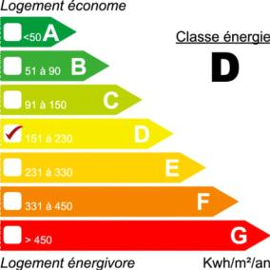
Maison
EVRY-GREGY
6 pièce(s) – 143m²
249 000€
DIAGNOSTIC ENERGETIQUE:
- Vaste séjour
- 3 chambres + bureau
- Grande cuisine
- Jardinet
- 2 places de parking
Réf : 5089

Slide 42
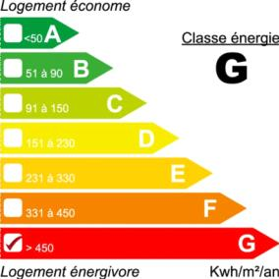
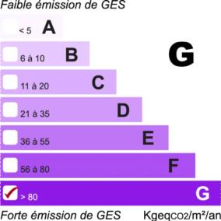
Maison
BRIE COMTE ROBERT
5 pièce(s) – 95,00m²
259 000€
DIAGNOSTIC ENERGETIQUE:
- 3 chambres
- Séjour/SAM
- Cuisine
- SDB
- WC
- Combles aménageables
- Sur un terrain d'env 650m²
Réf : 5082

Slide 43

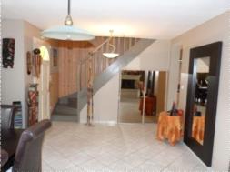
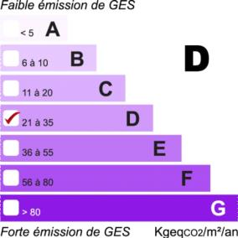
Maison
CHEBRY COSSIGNY
7 pièce(s) – 151,00m²
349 000€
DIAGNOSTIC ENERGETIQUE:
- Entrée
- Séjour avec cheminée
- 5 chambres
- Cuisine équipée
- SDB
- SDE
- 2WC
- Garage
- Atelier
- Terrain d'env. 500m²
Réf : 5101

Slide 44
Retrouvez aussi tout nos biens sur notre site internet et nos pages Facebook.
www.guyhoquetbrie.fr
Guy Hoquet Brie Comte Robert
Guy Hoquet Coubert

